Slide 1
RELIGIONI NEL MONDO
GEOGRAFIA CULTURALE
Corso 2° superiore

Slide 2
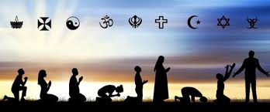
La religione è identità
La religione, insieme alla lingua è uno degli aspetti che contribuiscono maggiormente alla definizione dell’identità dei popoli.
Ebraismo
La più antica
3° per numero di credenti
Induismo
Cristianesimo
Asia sud orientale, Cina, Giappone
Buddhismo
metà dei credenti del mondo
Islam
Religioni legate a culture tradizionali e locali e professate da piccole comunità
Animismo

Slide 3
RELIGIONI MONOTEISTE: Ebraismo
È la più antica
Si è formata dopo un lungo percorso dottrinale iniziato verso il XIII secolo a.C.
professato in Israele e in comunità disperse in tutto il mondo
20 milioni di credenti

Slide 4
RELIGIONI MONOTEISTE: Cristianesimo
Nasce dall’ebraismo
Ha tre confessioni principali:
Cattolica
Luterana/protestante
Ortodossa
2 miliardi di credenti
Europa e Americhe

Slide 5
RELIGIONI MONOTEISTE: Islam
A partire dal VII secolo d.C.
Dalla penisola arabica all’Africa settentrionale, poi nell’Asia centrale, sub continente indiano e Indonesia.
Diviso in diversi correnti, di cui le più importanti:
Sunniti
Sciiti
1,3 miliardi di credenti

Slide 6
Religioni per numero di credenti (% su popolazione mondiale)
Bettini, Lentano, Puliga, Il fattore umano, vol.2 Pearson, Milano-Torino, 2017, p.292

Slide 7
RELIGIONI ORIENTALI: Induismo
Nata nel VI secolo a.C.
Evoluzione dei culti vedismo e brahmanesimo
Subcontinente indiano
Politeista
750 milioni di fedeli

Slide 8
RELIGIONI ORIENTALI: Sikh
Fu fondata nel Punjab da Nānak (1469-1538) nell’intento di unire indù e musulmani nella fede in un Dio unico, che non doveva essere rappresentato con figurazioni materiali, e nel rifiuto di ogni distinzione castale.
Notes:
Sikh Comunità religiosa e politico-militare dell’India. Fu fondata nel Punjab da Nānak (1469-1538) nell’intento di unire indù e musulmani nella fede in un Dio unico, che non doveva essere rappresentato con figurazioni materiali, e nel rifiuto di ogni distinzione castale. Al tempo del quinto guru, maestro e capo della comunità, Arjuna (1581-1606), fu compilato il libro sacro dei S., l’Ādi Granth («Libro primigenio»).

Slide 9
RELIGIONI ORIENTALI: Buddhismo
Nata nel VI secolo a.C.
Fondata da Siddhārtha Gautama, detto il Buddha («risvegliato») nell’India nord­orientale e poi largamente propagatasi in Asia meridionale, centrale, orientale e del Sud-Est.
330 milioni di fedeli
Notes:
Sikh Comunità religiosa e politico-militare dell’India. Fu fondata nel Punjab da Nānak (1469-1538) nell’intento di unire indù e musulmani nella fede in un Dio unico, che non doveva essere rappresentato con figurazioni materiali, e nel rifiuto di ogni distinzione castale. Al tempo del quinto guru, maestro e capo della comunità, Arjuna (1581-1606), fu compilato il libro sacro dei S., l’Ādi Granth («Libro primigenio»).

Slide 10
RELIGIONI ORIENTALI: Confucianesimo
Complesso delle dottrine di Confucio e dei suoi successori, che costituiscono il fondamento del pensiero cinese classico.
consiste in una riflessione morale, sociale e politica;
è assente l'interesse per la metafisica, che compare più tardi, probabilmente sotto l'influenza del buddismo, nei sistemi di Zhu Xi (1130-1200) e di Wang Yangming (1472-1528), il cd.
Notes:
Sikh Comunità religiosa e politico-militare dell’India. Fu fondata nel Punjab da Nānak (1469-1538) nell’intento di unire indù e musulmani nella fede in un Dio unico, che non doveva essere rappresentato con figurazioni materiali, e nel rifiuto di ogni distinzione castale. Al tempo del quinto guru, maestro e capo della comunità, Arjuna (1581-1606), fu compilato il libro sacro dei S., l’Ādi Granth («Libro primigenio»).

Slide 11
RELIGIONI ORIENTALI: Taoismo
Il dao jiao («dottrina del dao») è il t. religioso che, così come è noto soprattutto nell’era dei Han (206 a.C. - 220 d.C.) e nel periodo che va dal 3° al 6° sec
sistema di dottrina e prassi volto al conseguimento dell’immortalità individuale mediante una graduale presa di possesso del proprio organismo fino all’enucleazione interna di un ‘corpo alchemico’ non soggetto a decadenza.
Le tecniche ascetico-magiche impiegate a questo scopo e le basi dottrinarie che le sottendono ricollegano per più di un aspetto il t. religioso a quanto di magico e di occultistico vi è nello yinyang.
Notes:
taoismo Indirizzo filosofico e religione soteriologica della Cina, il cui concetto centrale è rappresentato dal dao, articolato in dao jia e dao jiao. Il dao jia («scuola del dao») indica la filosofia taoista legata ai nomi di Yang Zhu, Lao Zi (probabilmente inizio 4° sec. a.C.), Zhuang Zi (369-286 a.C.) e Lie Zi (3° sec. a.C.) ed espressa soprattutto nel Daodejing, prima scrittura taoista da noi conosciuta e tradizionalmente attribuita a Lao Zi nel Zhuangzi(risalente però, oltre che al maestro, ai suoi discepoli) e nel Liezi (che prende nome dal semileggendario filosofo e il cui cap. 17 è dedicato a Yang Zhu). Il dao jiao («dottrina del dao») è il t. religioso che, così come è noto soprattutto nell’era dei Han (206 a.C. - 220 d.C.) e nel periodo che va dal 3° al 6° sec., si presenta come sistema di dottrina e prassi volto al conseguimento dell’immortalità individuale mediante una graduale presa di possesso del proprio organismo fino all’enucleazione interna di un ‘corpo alchemico’ non soggetto a decadenza. Le tecniche ascetico-magiche impiegate a questo scopo e le basi dottrinarie che le sottendono ricollegano per più di un aspetto il t. religioso a quanto di magico e di occultistico vi è nello yinyang/"

Slide 12
RELIGIONI ORIENTALI: Shintoismo
Religione dei Giapponesi, che la chiamano shintō («la via degli dei») come opposta a butsudü («la via del Buddha»).
È un animismo o politeismo naturale, a cui si aggiunse il culto delle grandi figure della storia e degli antenati
Non ha codici morali, senza soteriologia, senza escatologia
non ha affrontato né il problema dell’anima né quello dell’aldilà, né ha elaborato il concetto di divinità.
Suo fondamento è la credenza che tutti i fenomeni naturali siano espressione di forze divine.
Notes:
shintoismo Religione dei Giapponesi, che la chiamano shintō («la via degli dei») come opposta a butsudü («la via del Buddha»). È un animismo o politeismo naturale, cui in un momento successivo, sotto l’influsso del confucianesimo, si aggiunse il culto delle grandi figure della storia e degli antenati. Senza codici morali, senza soteriologia, senza escatologia, lo s. non ha affrontato né il problema dell’anima né quello dell’aldilà, né ha elaborato il concetto di divinità. Suo fondamento è la credenza che tutti i fenomeni naturali siano espressione di forze divine, dette Kami, che rappresentano la scintilla divina nascosta in ogni cosa, essere o persona. Nozione centrale è la purezza rituale che il contaminato può riacquistare dopo il peccato (tsumi) con opportuni riti: il harae (esorcismo), eseguito da preti che recitano un norito; il misogi, lustrazione con acqua o sale; l’imi, pratiche di astensione. L’oggetto del culto e del rito è la ‘residenza’ della forza divina, detta iwakura, sia essa una pianta, una roccia o altro. In un secondo momento, si è diffusa l’abitudine di creare delle immagini in legno di divinità o di personaggi divinizzati diventati Kami. I templi (miya) sono di legno, hanno architettura arcaica e sono contrassegnati da un portale, il torii. I preti (kannushi) hanno famiglia e possono esercitare una professione.

Slide 13
Crescita dei gruppi religiosi nei prossimi decenni
Bettini, Lentano, Puliga, Il fattore umano, vol.2 Pearson, Milano-Torino, 2017, p.294

Slide 14
RELIGIONI TRADIZIONALI O ANIMISTE
In tutte le cose animate o inanimate c’è un principio vitale («anima») di origine divina
Non hanno una organizzazione né una compiuta espressione culturale
L’essere divino è distante/inaccessibile
Culto dedicato alle manifestazioni divine (fenomeni atmosferici/ luoghi naturali)
Spiriti e antenati mitici

Slide 15
Nuove religioni
Fenomeno recente
Molto diffuso in USA
Non hanno una organizzazione né una compiuta espressione culturale
CAUSE
Spiritualità orientale
Crisi delle certezze ideologiche
NUOVE RELIGIONI
Teorie fisiche
Ricerca di un rapporto più armonico uomo-ambiente
Pratiche esoteriche
Ricerca di un rapporto più semplificato* uomo-Dio
Teorie psicologiche
Teorie psicanalitiche
Classe sociale media: ricerca di un benessere fisico e psichico immediato
Meditazione
Classe sociale bassa: volontà di riscatto sociale
Notes:
*SEMPLIFICATO: senza mediazioni da parte di istituzioni, dottrine e liturgie complesse

Slide 16
Sincretismo
Quando una forma di confessione spirituale si compone di elementi eterogenei provenienti da culture o dottrine diverse.
HAITI: Vudù (culto africano + culto cattolico dei santi)
BRASILE: Candomblé (o macumba)
SUD AMERICA: Rastafarianesimo
Notes:
vudu (o vodu, vodù, vudù) Culto sincretistico di origine africana, praticato ad Haiti prevalentemente dalla popolazione nera discendente dagli schiavi [...] e politica. La rivolta di Haiti del 14 agosto 1791, scoppiata a seguito di una cerimonia vudu, è tuttora celebrata come festa dai seguaci del culto.
candomblé Religione afrobrasiliana, basata sul culto degli orishas, divinità importate dagli schiavi di etnia Yoruba, che fuori dall’Africa hanno subito [...] loro molteplici aspetti o manifestazioni. I tratti fondamentali dell’impianto religioso candomble sono ravvisabili nell’importanza attribuita alla danza, alla musica, al sacrificio
Rastafarianesimo: Movimento politico-religioso sorto intorno al 1930 tra la popolazione nera della Giamaica incentrato, per tutto il periodo del suo regno, sulla figura dell’imperatore d’Etiopia Ḫāyla Sellāsyē

Slide 17
Ateismo e agnosticismo
Ateismo
Forma più radicale di non religiosità poiché si basa sulla negazione dell’esistenza di Dio. Concetto filosofico nato in età rinascimentale e trova poi compiutezza nell’Illuminismo quando si riduce l’influenza delle religioni sulla vita sociale e politica
Agnosticismo
Si limita a riconoscere l’impossibilità cognitiva di provare l’esistenza di un essere superiore.

Slide 18
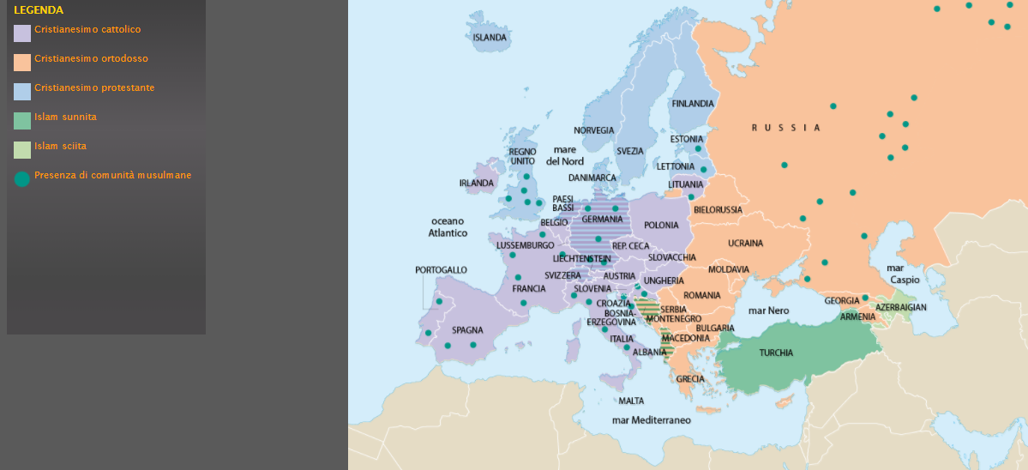
Le religioni più diffuse in Europa
Link sito Pearson

Slide 19
RELIGIONI NEL MONDO
GEOGRAFIA CULTURALE
Corso 2° superiore

